Slide 1
Orgaaninen kemia

Slide 2
Orgaaniset yhdisteryhmät
Funktionaalinen ryhmä on atomi tai atomiryhmä, jolla on samat kemialliset ominaisuudet vaikka se sijaitsisi eri yhdisteissä
Yhdisteluokka | Funktionaalinen ryhmä | Tunnusomainen pääte, nimeäminen
Alkeeni | C=C kaksoissidos | ”eeni”
Alkoholi | -OH hydroksyyliryhmä | ”oli”

Slide 3
Yhdisteiden nimeäminen
Etuliitteet
  hiiliketjussa olevat substituentit asemanumeroineen
Pääketju
  pisin hiiliketju, jossa funktionaalisuus on
Pääte + numero
  funktionaalisen ryhmän pääte, paikkanumero tarpeen mukaan

Slide 4
Rakennekaava
Vaihtoehto 1:
Täydellinen rakennekaava, näkyvissä on kaikki atomit ja niiden väliset sidokset
Vaihtoehto 2:
Viivakaava
Marvinsketch → harjoittele hiilien ja vetyjen piilottaminen/esiin tuominen

Slide 5
suhdekaava - molekyylikaava - rakennekaava
Suhdekaava kertoo, missä suhteessa alkuaineet esiintyvät yhdisteessä
(CH₂ )_{x} (CH₂O)_{x}
Molekyylikaava kertoo yksittäisen molekyylin koostumuksen
C₂H₄ C₃H₆ CH₂O C₂H₄O₂
Rakennekaava kertoo, miten atomit ovat sitoutuneet (→ isomeria!)

Slide 6
Suhdekaavan selvittäminen
Selvitettävä n(C):n(H):n(O)
Lähtötilanne voi olla alkuaineiden massasuhteet tai palamisreaktiossa syntyneet CO₂ ja H₂O.
Massasuhteet → n=m/M jatkuu suoraviivaisena
Palamistuotteet → selvitä n(C), n(H). Tarvittaessa laskettava ”takaisinpäin”=m(C), m(H), jotta voi selvittää m(O)=m(yhdiste)-m(C)-m(H), kun n(O) selvitetty, lasketaan ainemäärien suhteet
n(C) : n(H) : n(O) = 2,367 : 5,713 : 1,128 = 2,1 : 5,1 : 1 → (C₂H₅O)_{x}

Slide 7
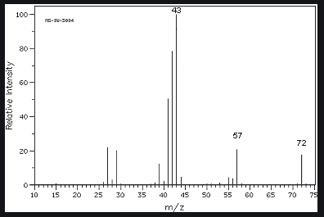
Molekyylikaavan selvittäminen
Jostakin pitäisi saada selville molekyylin moolimassan likiarvo
  Tehtävässä annettu, esim molekyylin moolimassa on noin 98 g/mol
  Tehtävässä annettu jokin toinen tieto, jolla M selvitettävissä, esim titraustulos, josta saadaan n → M=m/n
  massaspektri
  yhdiste hajoaa erimassaisiin osiin,
  aina jää osa hajoamatta, jolloin
  suurinta massaa vastaava ”piikki”
  (kauimpana oikealla)
  kuvaa koko molekyylin massaa

Slide 8
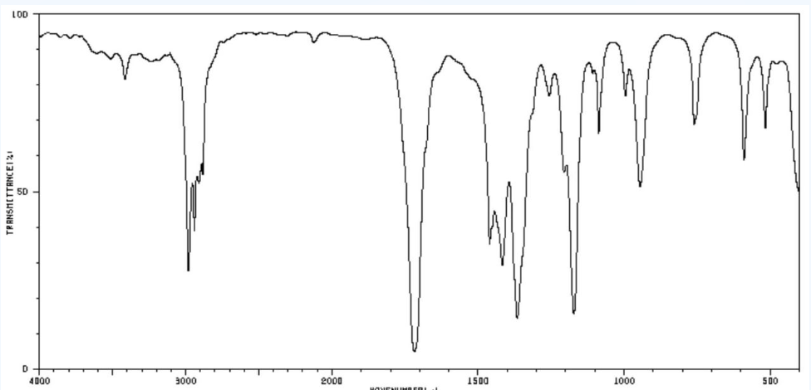
Rakennekaavan selvittäminen
Kokeelliset menetelmät, joilla selvitetään funktionaalinen ryhmä
  varovasti hapettamalla yhdisteestä muodostuu alkehydi
  yhdisteeseen lisättiin bromivettä, jonka väri katosi nopeasti
IR-spektri tms, missä
selvitetään yhdisteessä
esiintyviä eri rakenteita/
sidostyyppejä/funktionaalisia
ryhmiä

Slide 9
Isomeria
Rakenneisomeria
  funktioisomeria (esim alkeeni/sykloalkaani, alkoholi/eetteri)
  paikkaisomeria (esim 1-propanoli/2-propanoli)
  ketjuisomeria (esim butaani/metyylipropaani)
Stereoisomeria
  konformaatioisomeria (hiiliketjun kiertymisestä johtuva muodon vaihtelu)
  cis-trans –isomeria (hiiliketjun jäykkyydestä johtuva muodon vaihtelu)
  optinen isomeria (peilikuvaisomeria)

Slide 10
Rakenneisomeria
Sama molekyylikaava, mutta atomien sitoutumisjärjestys on erilainen. Tavanomaisilla nimeämissäännöillä saadaan molekyyleille eri nimet.
funktioisomeria:
  molekyylin atomit voidaan järjestää eri yhdisteryhmiin
  esim alkeeni/sykloalkaani, alkoholi/eetteri
paikkaisomeria:
  molekyylin funktionaalinen ryhmä voi sijaita eri kohdissa
  esim 1-propanoli/2-propanoli
ketjuisomeria:
  molekyylin hiiliketju voi rakentua eri tavoin
  esim butaani/metyylipropaani

Slide 11
Stereoisomeria
Molekyyleissä on eroja siinä, miten atomit ja niiden väliset sidokset avaruudellisesti järjestyvät (normaalinimeäminen ei osoita eroja)
konformaatioisomeria:
  hiiliketjun kiertymisestä johtuva muodon vaihtelu
  molekyylin konformaatiot ovat samaa yhdistettä, sidokset eivät katkea muodon vaihtuessa
cis-trans –isomeria:
  hiiliketjun jäykkyydestä johtuva muodon vaihtelu
  konfiguraatiot ovat eri yhdistettä, eivät voi muuttua toisikseen ilman, että sidoksia katkeaa
optinen isomeria:
  molekyylistä voidaan muodostaa keskenään peilikuvamaisia muotoja, enantiomeereja
  tunnusomaisena asymmetrinen hiili (=hiilessä 4 eri substituenttia)

